Slide 1
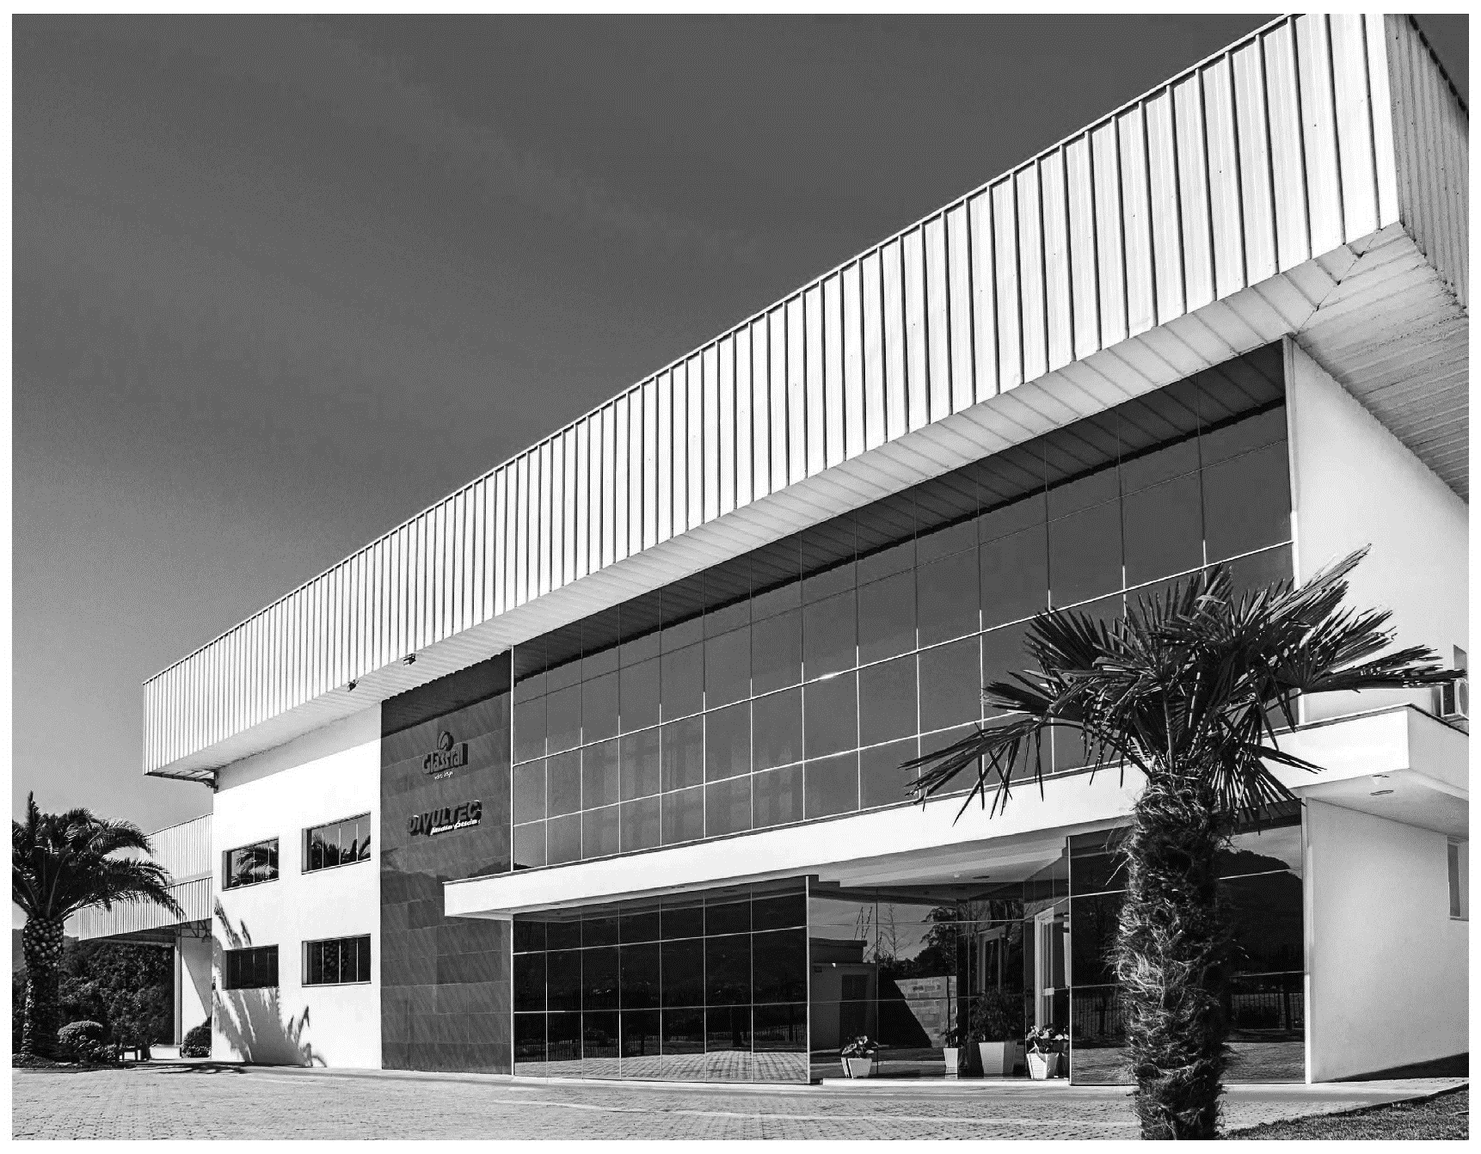
DIVULTEC INDÚSTRIA, COMÉRCIO E SERVIÇOS LTDA - GLASSRAL
RECUPERAÇÃO JUDICIAL
Processo: 5001001-77.2014.8.21.0132
RELATÓRIO MENSAL DE ATIVIDADES
74° Relatório Mensal de Atividades
Competência: janeiro de 2022
Apresentado em Março de 2022

Slide 2
Introdução
  Cronograma processual
  Acompanhamento processual
RESUMO das atividades
  Resultados
  Quadro de Colaboradores
  Dívida Tributária
  Endividamento Concursal
  Endividamento Extraconcursal
  Pendências e Esclarecimentos
Descrição da empresa
  Histórico de atividades
  Produtos
  Instalações
Dados financeiros- econômicos
  Balanço Patrimonial
  Demonstrativo de Resultado
  Análise do Desempenho
Endividamento tributário
  Dívida Fiscal
Plano de Recuperação Judicial
  Meios de Recuperação
  Proposta de Pagamento
ÍNDICE
RELATÓRIO MENSAL DE ATIVIDADES (RMA)

Slide 3
do emprego dos trabalhadores e dos interesses dos credores, promovendo, assim, a preservação da empresa, sua função social e o estímulo à atividade econômica”
A Recuperanda vem cumprindo suas obrigações processuais, com a apresentação das contas demonstrativas mensais (art. 52, IV, da LREF), bem como informações de sua atividade estão sendo prestadas à Administração Judicial e aos credores, quando solicitadas. O prazo para envio das demonstrações contábeis e demais documentos requeridos à Recuperanda é o dia 20 do mês subsequente. Esta Administradora recebeu os documentos referentes ao mês de janeiro de 2022 com atraso, em 15/03/2022, e os questionamentos enviados em 18/03/2022 foram respondidos em 23/03/2022.
Todos os documentos que serviram de base para a elaboração do presente relatório estão disponíveis para consulta no site www.administradorjudicial.adv.br e informações adicionais ou complementares podem ser obtidas diretamente com a Medeiros & Medeiros Administração Judicial.
O processo de Recuperação Judicial da Divultec Indústria Comércio e Serviços Ltda. segue seu curso na forma da lei.
O presente relatório reúne, de forma sintética, as informações operacionais, financeiras, econômicas e processuais da Recuperação Judicial. Os dados foram coletados e analisados pela Medeiros & Medeiros Administração Judicial, na qualidade de Administradora Judicial da empresa Recuperanda.
O RMA (Relatório Mensal de Atividades) reflete a análise técnica contábil, limitada às informações disponibilizadas, não exaustivas, sobre a situação da empresa.
Ainda, apresenta informações de forma a elencar os principais pontos desenvolvidos e em andamento na empresa, com base na premissa básica da Lei de Recuperação Judicial, que se menciona a seguir:
“Art. 47. A recuperação judicial tem por objetivo viabilizar a superação da situação de crise econômico-financeira do devedor, a fim de permitir a manutenção da fonte produtora,

Slide 4
1. ASPECTOS JURÍDICOS
Cronograma Processual da Recuperação Judicial
Data | Evento | Lei 11.101/05
23/05/2014 | Ajuizamento do Pedido de Recuperação
20/06/2014 | Deferimento do Pedido de Recuperação. | art. 52, inciso I, II, III, IV e V e § 1º
02/07/2014 | Publicação do 1º Edital pelo devedor. | art. 52, § 1º
23/07/2014 | Fim do prazo para apresentar habilitações e divergências ao AJ | art. 7°, § 1º
05/05/2015 | Publicação de aviso sobre o recebimento do PRJ no D.O. | art. 53, § Único
16/06/2015 | Fim do prazo para apresentar objeções ao PRJ | art. 53, § Único e art. 55, § Único
05/05/2015 | Publicação do Edital pelo AJ - 2º Edital | art. 7º, § 2º
Data | Evento | Lei 11.101/05 | Lei 11.101/05
13/10/2016 | Homologação do PRJ
26/06/2018 | Apresentação de novo Plano de Recuperação Judicial, por força do julgamento do A.I 70071984793.
12/12/2018 | Publicação de aviso sobre o recebimento do PRJ no D.O. | art. 53, § Único | art. 53, § Único
22/02/2019 | Fim do prazo para apresentar objeções ao PRJ | art. 53, § Único e art. 55, § Único | art. 53, § Único e art. 55, § Único
02/03/2020 | Republicação de aviso sobre o recebimento do PRJ no D.O – decisão de 01/2020
12/03/2020 | Fim do prazo para apresentar impugnações | art. 55, § Único | 55, § Único
09/10/2020 | Fim do prazo para apresentar objeções (considerando suspensões da fluência de prazos físicos em razão do COVID-19)
17/3/2022 | Homologação do PRJ
 | Fim do prazo de recuperação judicial, conforme Novo Plano de Recuperação Judicial.
Nota: Quadro elaborado pela Administradora Judicial com base nos processos previstos na Lei 11.101/05 e as datas de suas ocorrências conforme o trâmite processual.
 | Eventos ocorridos
 | Data estimada
19/05/2015 | Fim do prazo para apresentar impugnações ao Juízo | art. 8°
29/03/2016 | Publicação do Edital de convocação para votação do PRJ - AGC | art. 56, § 1º
20/04/2016 | 1ª Convocação da Assembleia Geral de Credores | art. 36, I
27/04/2016 | 2ª Convocação da Assembleia Geral de Credores | art. 36, I

Slide 5
1. ASPECTOS JURÍDICOS
Acompanhamento processual
Da homologação do Plano de Recuperação Judicial, houve interposição de Agravo de Instrumento por parte do Banco do Brasil, julgado em 29.03.2017, recurso ao qual foi dado provimento a fim de que a Recuperanda apresentasse novo Plano de Recuperação Judicial. A empresa interpôs Recurso Especial, tombado sob o nº 70074276676, não admitido. A Recuperanda, ainda, agravou da decisão (nº 70076242841), igualmente sem êxito. A decisão transitou em julgado.
O novo Plano de Recuperação Judicial foi apresentado às fls. 1.439/1.468.
A publicação do novo aviso do art. 53, parágrafo único, da Lei nº 11.101/05, inerente ao recebimento do Plano de Recuperação Judicial, ocorreu em 12.12.2018, no intuito de cientificar os credores quanto à possibilidade de apresentar eventuais objeções no prazo de 30 (trinta) dias, que findaria em 22.02.2019. No entanto, o Juízo verificou erro no conteúdo do edital publicado pela serventia cartorária, determinando a sua republicação.
A republicação do edital ocorreu em 02.03.2020, com o seguinte teor: "ciência aos credores da recuperanda acima indicada, do plano de recuperação apresentado no processo supra (fls.1419/1468), do qual consta a relação de credores, ficando cientes de que dispõem do prazo comum de 30 (trinta) dias, a contar da publicação do edital, a fim de que manifestem eventual objeção ao plano e/ou eventual impugnação à relação de credores, na forma do art. 55 e § único, da lei 11.101/2005.”
A pedido da Administração Judicial, foi certificado à fl. 2320 a ausência de objeções ao Plano de Recuperação Judicial.
O processo foi convertido para o sistema EPROC, passando a tramitar sob o nº 5001001-77.2014.8.21.0132.
No evento 08 dos autos eletrônicos, a Administração Judicial manifestou-se pela homologação do Plano e concessão da Recuperação Judicial, diante do decurso do prazo do edital do art. 53, parágrafo único, da Lei nº 11.101/05 sem oposição de objeções, na forma do art. 58 da Lei 11.101/2005.
Em 17 de Março de 2022, o novo PRJ apresentado foi homologado pelo Juízo.

Slide 6
2. RESUMO
Divultec
A Divultec trabalha com estampagem de copos, canecas, taças, garrafas, entre outros produtos de vidro.
RESULTADOS
QUADRO DE COLABORADORES
Em janeiro ocorreram 06 admissões, finalizando o mês com 38 funcionários, sendo 01 comercial, 01 marketing, 04 administrativo, 04 financeiro e 26 produção, todos CLT. Conta ainda com 2 diretores ( pró-labore). O custo total dos funcionários no mês é de R$ 101.238,88.
Os salários estão sendo pagos regularmente assim como os tributos sobre a folha.
DÍVIDA TRIBUTÁRIA
Em janeiro a Divultec realizou o pagamento integral dos tributos no mês. Assim, ao final do período a dívida tributária somou R$ 456.160,05 , sendo que deste montante 74% está parcelado e sendo adimplido mensalmente.
Em janeiro o faturamento apresentou decréscimo de 36%, devido ao período de recesso da empresa. Os custos apresentaram aumento de forma expressivo, devido a apuração do CMV do mês, conforme esclarecimentos, a Recuperanda realizou ajuste no sistema de controle, que não estava realizando as baixas corretamente. Com a atualização, o controle de estoque esta totalmente parametrizado, no entanto ocasionou prejuízo de R$1.287.398,40.

Slide 7
2. RESUMO
Divultec
ENDIVIDAMENTO CONCURSAL
ENDIVIDAMENTO EXTRACONCURSAL
Natureza | Quantidade de credores | % quantidade de credores | Valor total
Trabalhista | 12 | 41,38% | 13.567,94
Garantia Real | 1 | 3,45% | 1.615.944,17
Quirografário | 16 | 55,17% | 3.215.344,92
Total | 29 | 100% | 4.844.857,03
O passivo extraconcursal da Divultec soma R$ 4.869.557,67 e é marcado por instituições financeiras, fornecedores e “outros débitos”, que compreendem, principalmente, adiantamento de clientes, provisões e empréstimo junto a pessoa física.
Distribuição dos credores por Natureza
ACOMPANHAMENTO DO ADMINISTRADOR JUDICIAL
Em 15/02/2022 a Administração Judicial e a Recuperanda se reuniram, de forma presencial, nas dependências da empresa. Os principais assuntos abordados, seguem abaixo:
Em relação a operação, a empresa se mostrou otimista. Porém, destacou que as vendas estão ocorrendo de forma vagarosa e que o clientes estão optando por não comprar itens, que não consideram essenciais. Sua carteira de clientes é bem pulverizada e focada nos de pequeno porte. Foi relatado que o aumento dos custos, são decorrentes, principalmente, pelo valor expressivo do dólar. Quanto ao saldo contabilizado de adiantamento de clientes, a empresa informou que não confere com a realidade e que irão realizar a conciliação das contas.
Em dezembro ocorreu a venda de imobilizado, a Recuperanda relatou que está ciente que não poderiam vender sem autorização judicial, porém a máquina estava obsoleta e tinha mais de 5 anos parada. Destacamos que a operação foi em desencontro com a Lei 11.101/05, Art.66: “Após a distribuição do pedido de recuperação judicial, o devedor não poderá alienar ou onerar bens ou direitos de seu ativo não circulante, inclusive para os fins previstos no art. 67 desta Lei, salvo mediante autorização do juiz, depois de ouvido o Comitê de Credores, se houver, com exceção daqueles previamente autorizados no plano de recuperação judicial.”.
Em janeiro/2022 houve o ajuste em sistema de controle de estoque, onde verificou-se que as baixas não estavam sendo feitas corretamente. Com a parametrização, o controle de estoque esta totalmente parametrizado no entanto necessitou realizar ajuste nos valores de apuração do CMV e como contra – partida lançar em ajustes de exercícios anteriores.
Principais Credores
CLASSE | CREDORES | VALOR
Classe II | Banco Do Brasil S.A. | 1.615.944,17
Classe III | Caixa Econômica Federal | 1.268.078,00
Classe III | Owens Illinois do Brasil Ind. e Com. S.A | 804.834,52
Classe III | Banco Do Brasil S.A. | 457.053,18
Classe III | Nadir Figueiredo Ind. Com. S.A. | 279.013,33
Classe III | Videolar S.A. | 260.003,06
 | Total | 4.684.926,26

Slide 8
3. DESCRIÇÃO DA EMPRESA
Histórico de atividades
A empresa iniciou suas atividades em 1982, com a instalação de som industrial e elétrico, migrando para estúdio de gravação comercial. No ano seguinte, a DIVULTEC passou a desenvolver atividades voltadas para propaganda sonora ambulante, atuando no mesmo ramo até 2000.
No ano de 1992, enfrentou sua primeira crise econômica financeira, ocasião em que precisou reestruturar suas atividades. Como forma de superar a crise, a DIVULTEC apostou na fabricação de amplificadores; a aposta, contudo, não foi certeira e acabou por agravar ainda mais a situação da empresa.
A Recuperanda somente superou a crise quando iniciou suas atividades em estúdios de gravação. Na época, desenvolveu uma máquina para imprimir CDs, com tecnologia UV Ultra Violeta. Em 2006, devido ao crescimento dos negócios, a empresa buscou ampliar a sua capacidade produtiva, oportunidade na qual se instalou em prédio alugado, com 1.200m², na cidade de Sapiranga.
No ano de 2012, iniciou a construção de suas novas instalações, através de recursos advindos de instituições financeiras e de capital próprio, finalizando a obra em Dezembro de 2013. Neste período de construção, a empresa despendeu com valores muito além do programado, havendo um descompasso financeiro.
A empresa está localizada Rua Jose Antônio De Oliveira Neto, nº 1415, CEP 93.880-000, Das Azaleias, Município de Araricá, RS.
DIVULTEC INDÚSTRIA, COMÉRCIO E SERVIÇOS LTDA - GLASSRAL
RAUL FERNANDO DE OLIVEIRA
Sócio Administrador
60%
ROSEANA BEATRIZ DE OLIVEIRA
Sócio Administrador
40%

Slide 9
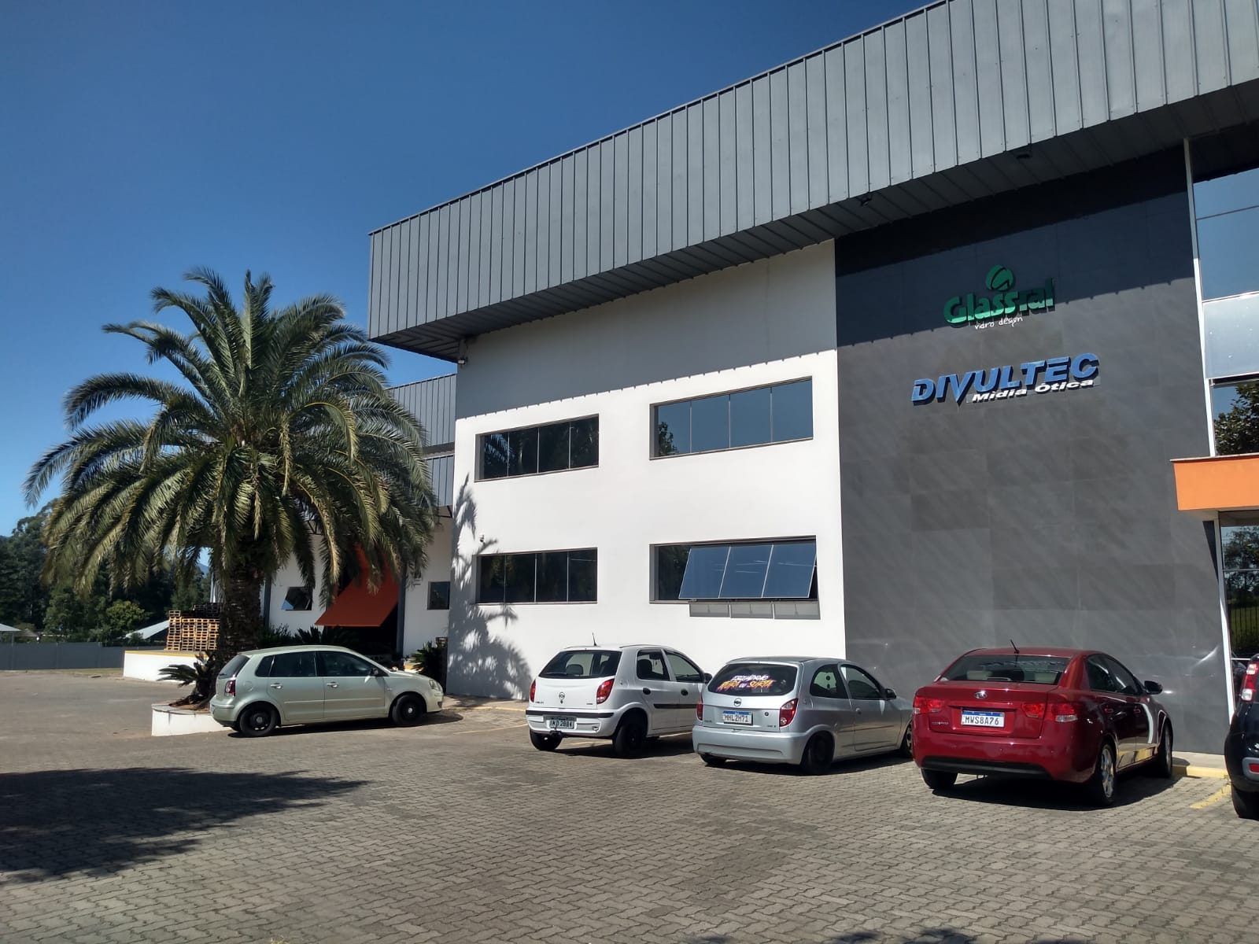
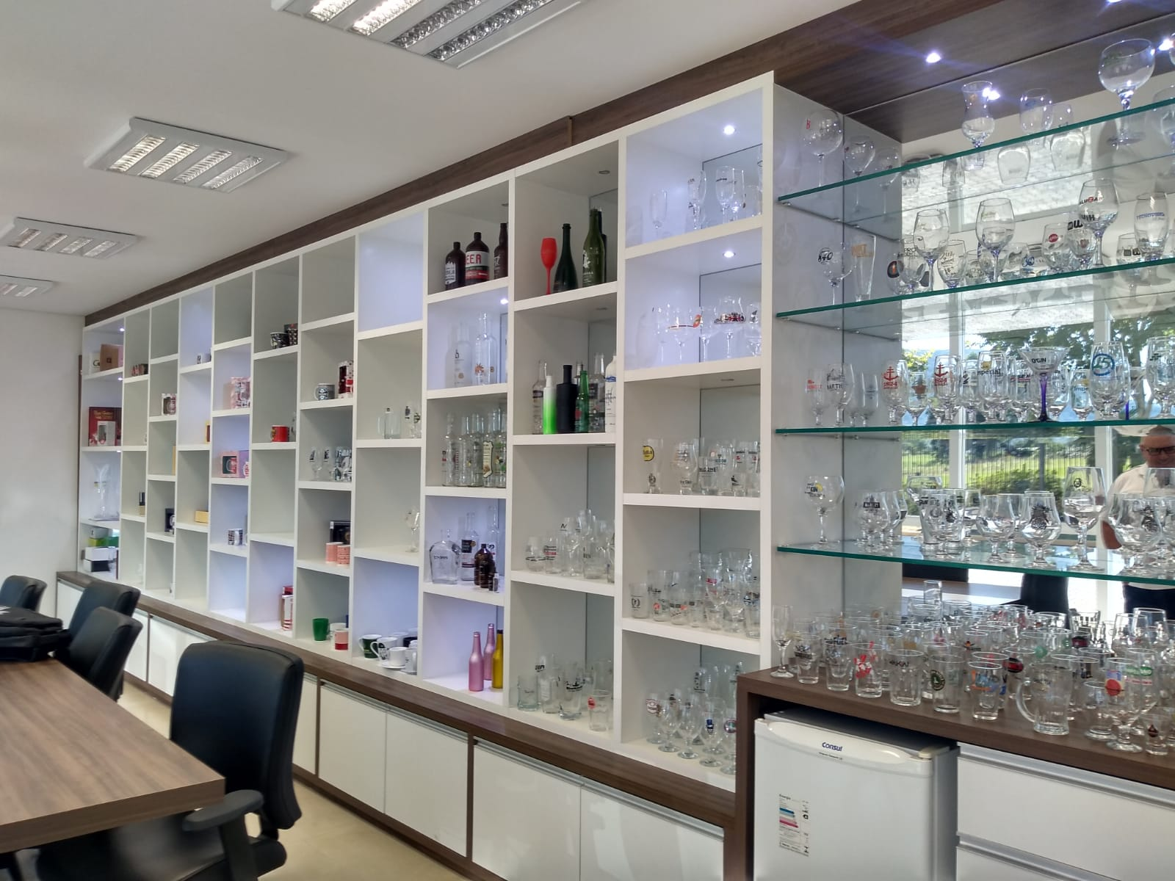
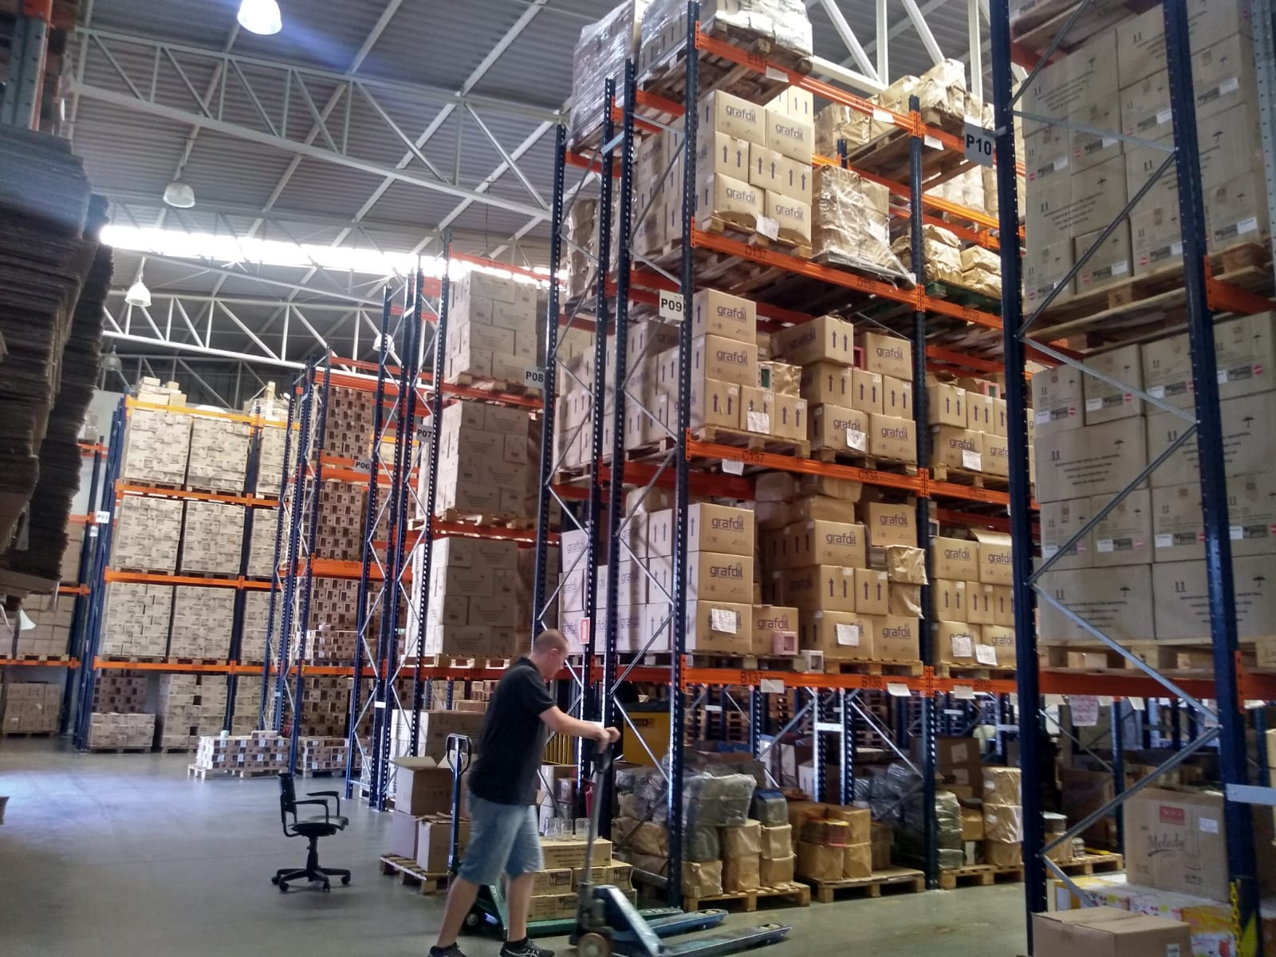
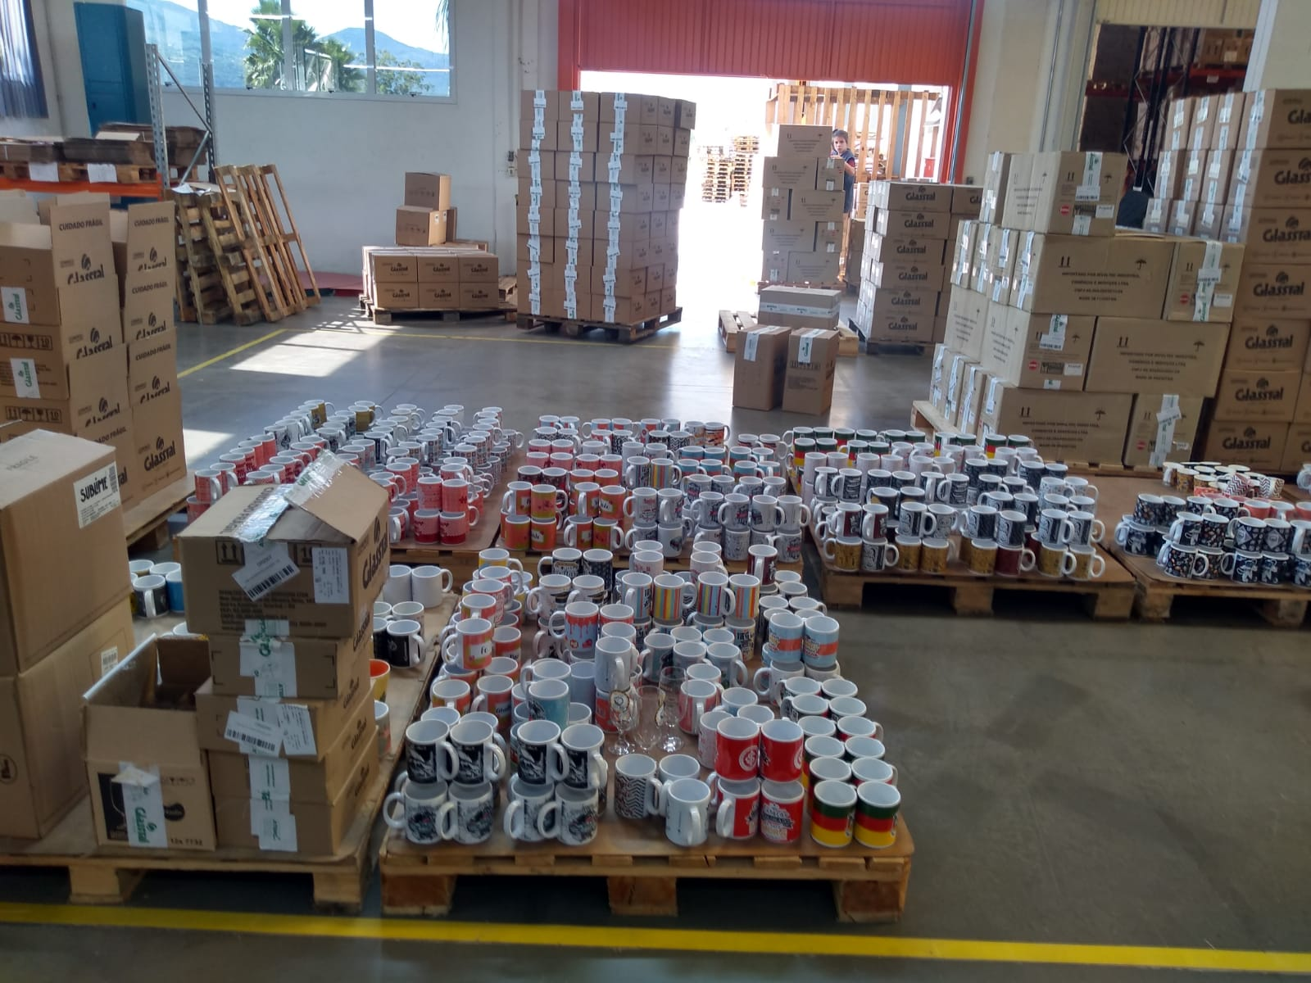
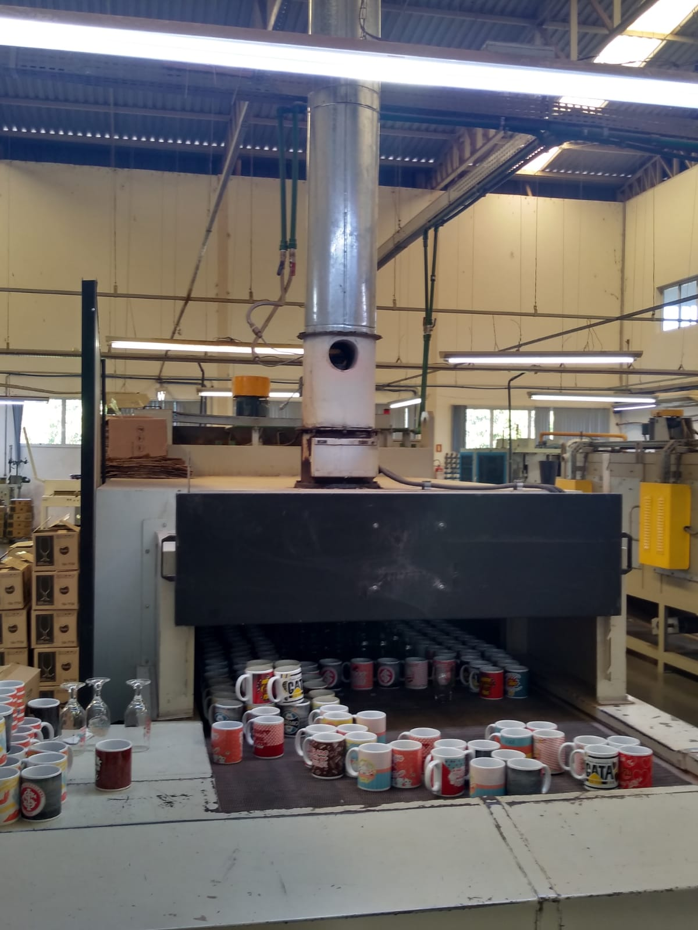
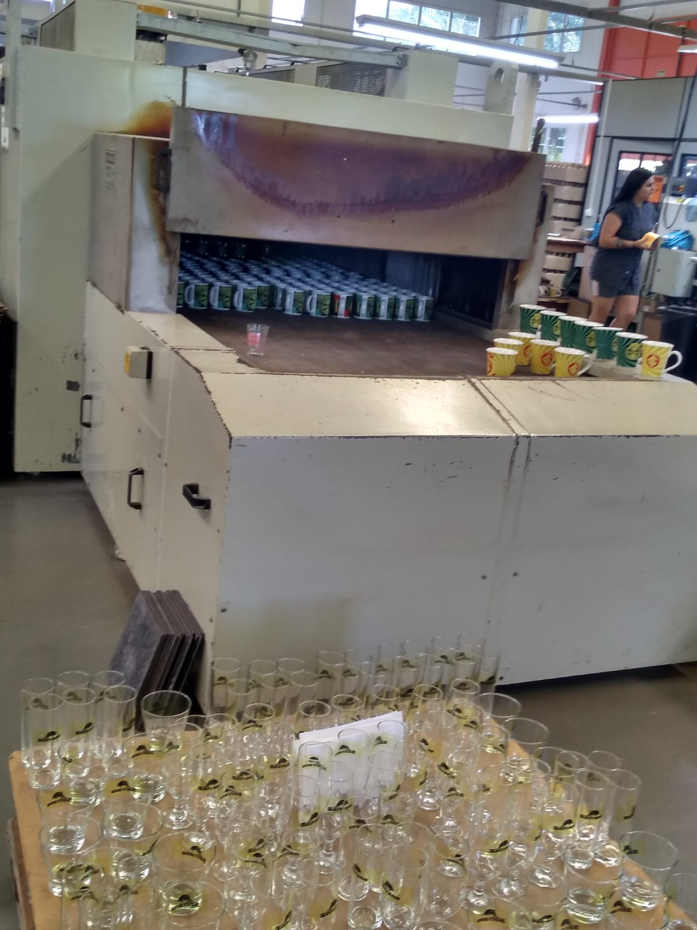
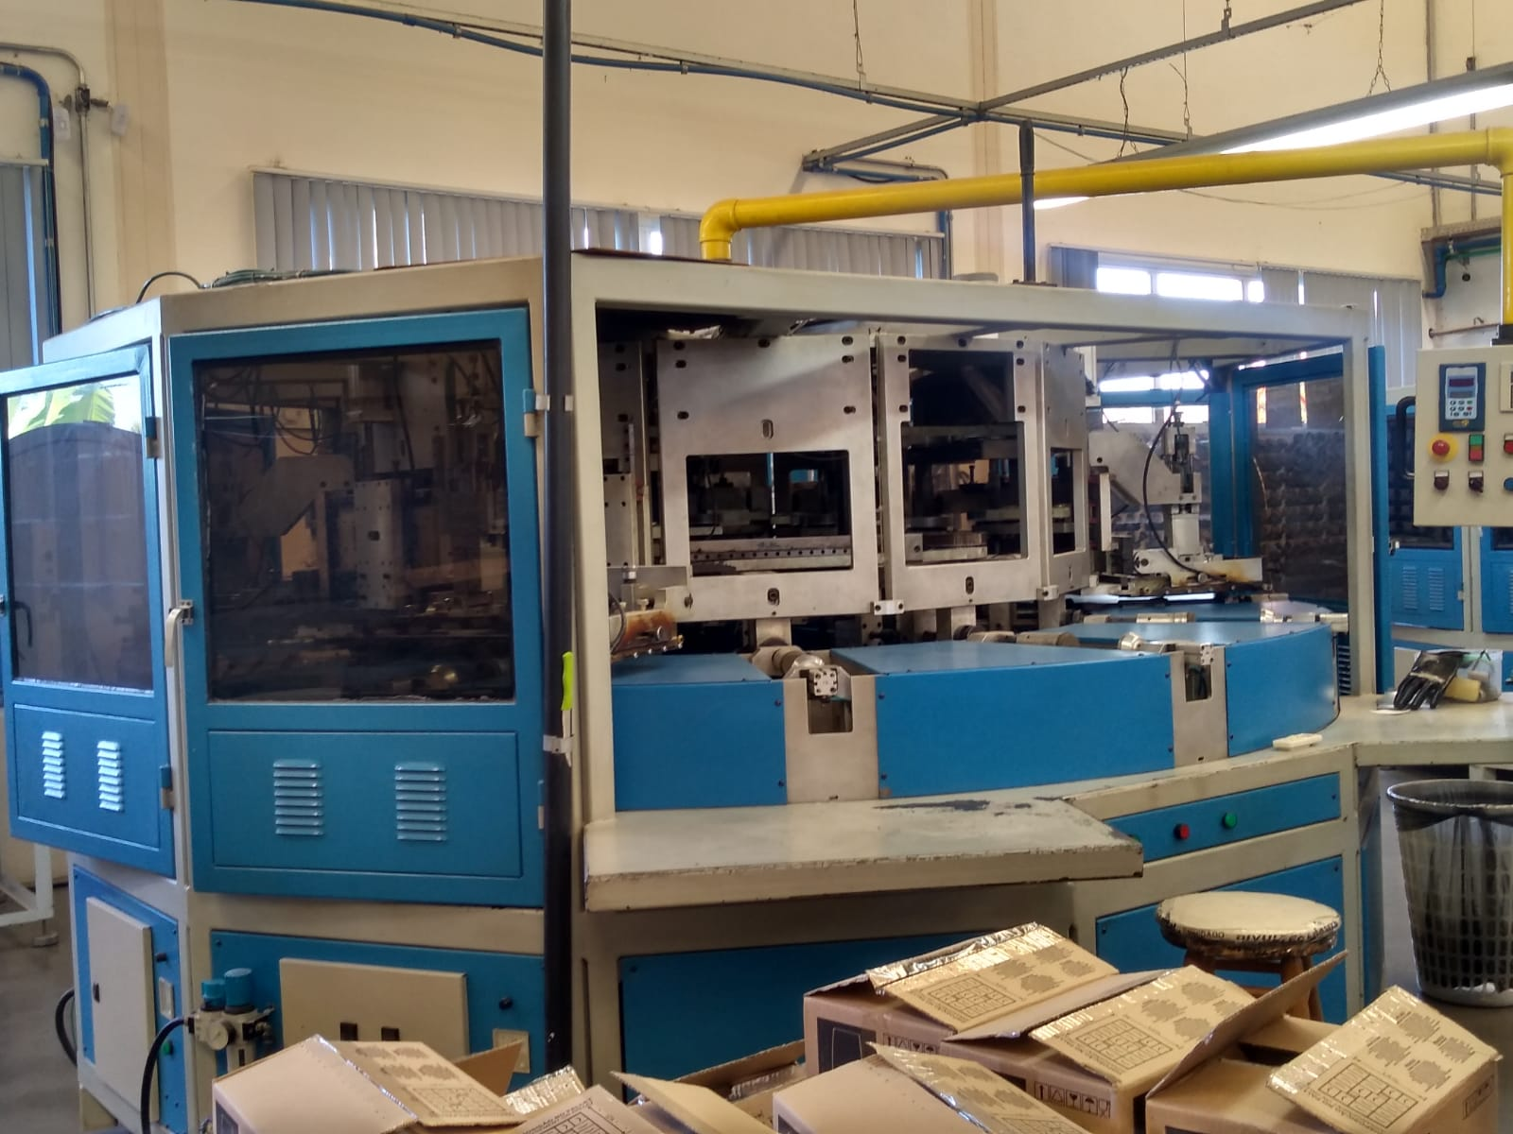
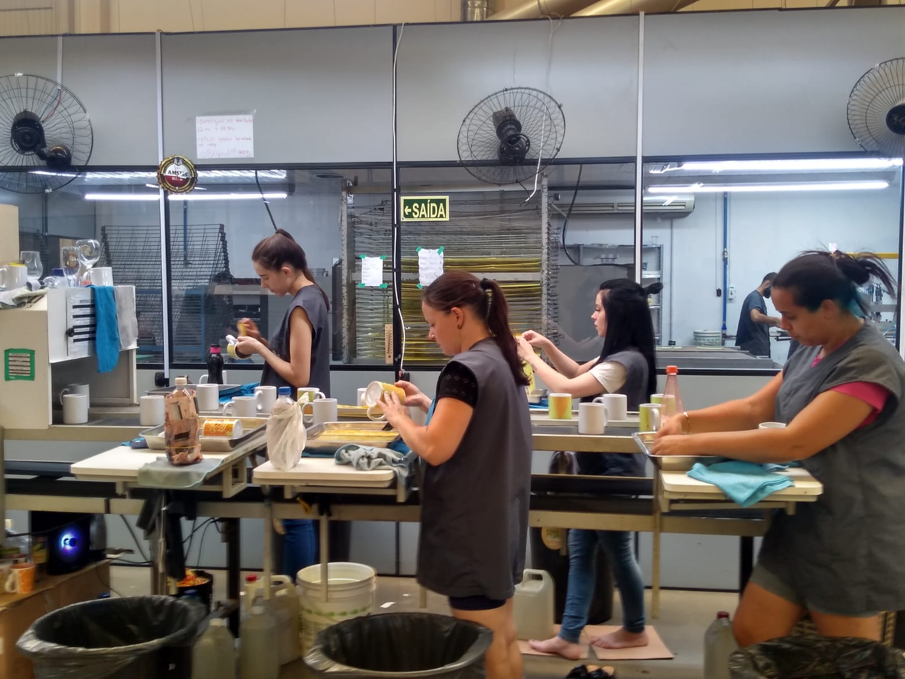
3. DESCRIÇÃO DA EMPRESA
Instalações
Fotos capturadas em visita técnica no dia 15/02/2022.

Slide 10
4. DADOS FINANCEIROS-ECONÔMICOS
Balanço Patrimonial
 | BALANÇO PATRIMONIAL | nov/21 | dez/21 | jan/22
ATIVO | CIRCULANTE | 6.410.800 | 6.351.788 | 3.098.535
 | Disponibilidades | 113.080 | 119.060 | 12.601
 | Caixa | 18.173 | 4.311 | 11.050
 | Banco Conta Movimento | 94.908 | 114.749 | 1.551
 | Direitos Realizáveis a CP | 6.297.720 | 6.232.727 | 3.085.934
 | Duplicatas a Receber | 1.671.593 | 1.489.210 | 1.141.049
 | Estoque | 3.542.949 | 3.697.927 | 861.826
 | Tributos a Recuperar | 619.580 | 609.812 | 678.830
 | Outros Créditos | 402.854 | 376.728 | 346.871
 | Despesas a Apropriar | 60.744 | 59.051 | 57.358
 | NÃO CIRCULANTE | 2.488.397 | 2.467.972 | 2.472.161
 | Realizável a longo Prazo | 19.988 | 25.840 | 18.174
 | Imobilizado | 2.455.319 | 2.429.042 | 2.440.897
 | Intangível | 13.090 | 13.090 | 13.090
 | TOTAL DO ATIVO | 8.899.197 | 8.819.760 | 5.570.696
 | BALANÇO PATRIMONIAL | nov/21 | dez/21 | jan/22
PASSIVO | CIRCULANTE | 5.122.310 | 4.942.446 | 4.976.035
 | Fornecedores | 1.357.321 | 1.174.067 | 1.562.456
 | Débitos Trabalhistas | 79.126 | 69.262 | 62.060
 | Débitos Tributários | 195.314 | 167.236 | 179.135
 | Débitos Tributários Parcelados | 69.101 | 63.709 | 58.316
 | Instituições Financeiras | 1.593.476 | 1.852.400 | 1.533.113
 | Outros Débitos | 1.827.972 | 1.615.772 | 1.580.955
 | Receitas a tributar | - | - | -
 | NÃO CIRCULANTE | 5.018.503 | 5.018.503 | 5.018.503
 | Instituições Financeiras | 4.738.380 | 4.738.380 | 4.738.380
 | Parcelamento de Tributos | 280.123 | 280.123 | 280.123
 | PATRIMÔNIO LÍQUIDO | -1.582.680 | -1.141.189 | -3.136.443
 | Capital Social | 200.000 | 200.000 | 200.000
 | Resultados acumulados | -1.782.680 | -1.341.189 | -3.336.443
 | TOTAL DO PASSIVO | 8.558.133 | 8.819.760 | 6.858.095
Disponibilidades: compreende o caixa (R$ 11.050) e contas bancarias (R$ 1.551). A queda no disponível deve-se a baixa no faturamentos dos últimos dois meses. Os extratos bancários do Banrisul, Banco do Brasil e Sicredi, atestam o valor contabilizado. O extrato referente a Aplicação do Sicredi não foi enviado, pois a conta não sofre movimentação. Quando questionada, sobre o montante contabilizado em caixa, a Recuperanda informou que confere com a realidade.
Duplicatas a receber: apresentou decréscimo de 23% devido a baixa no faturamento. O aging list enviado pela Recuperanda, atesta o saldo contabilizado, porém, o mesmo ainda está em processo de elaboração, visto que algumas quantias tratam-se de saldos da contabilidade antiga, não sabendo se efetivamente estão em aberto. Os valores mais significativos do período foram faturados para os clientes Cervejaria Campo Bom Ltda ME (R$ 49 mil); e Zaffari (R$ 96 mil). A Divultec encaminhou um relatório de clientes em cobrança, que totaliza R$ 9.439. Segundo a Recuperanda, os valores inadimplentes, estão sendo cobrados judicialmente.
Estoque: Em janeiro, a Recuperanda realizou parametrização no sistema, visto que não vinha computando corretamente as baixas. Após verificação de estoque, com inventario enviado pela Recuperanda, ocorreu o ajuste sendo a contra partida contábil em ajustes de exercícios anteriores. Os saldos apresentados estão validados conforme inventário e e-mail de confirmação do responsável pelo departamento.
Despesas a apropriar: o decréscimo do mês de janeiro é resultante da baixa de juros de parcelamentos de impostos (R$ 885,50) e seguros a apropriar (R$ 807,46).
Imobilizado: as variações de janeiro compreendem aquisições de imobilizado referente a máquinas e aparelhos no valor total de R$38.346,30 conforme notas fiscais Anexo II deste RMA e depreciação do período (R$ 26 mil). A Recuperanda enviou também relatório de bens, atestando os valores contabilizados.
Outros Créditos: Engloba adiantamento a colaboradores (R$ 1,2 mil), adiantamento a fornecedores (R$ 40,3 mil), adiantamentos de importações, ainda em processo de desembaraço (R$ 187 mil) e outros adiantamentos (R$ 117 mil). A retração do mês (R$ 38 mil), está relacionada, com o recebimento de mercadorias do fornecedor Schultz. A Recuperanda apresentou os controles de adiantamento validando as informações,
Realizável a Longo Prazo: Compreende créditos a longo prazo de clientes (R$ 18.174) e pessoas ligadas à empresa que apresentou baixa do saldo de R$6.809 conforme recibos apresentados pelo sócio Raul Fernando de Oliveira relacionados aos adiantamentos de viagens. Quando questionada, a Recuperanda informou que são despesas com viagens referentes a assuntos da empresa (clientes, fornecedores, etc), essa conta existe especificamente para essa finalidade e os valores são baixados mediante prestação de contas apresentada. A Administração Judicial esclareceu que de acordo com a Lei 11.101/2005, é vedado à empresa distribuir lucros de qualquer forma aos seus sócios, até a homologação do Plano, o que ainda não ocorreu na empresa Divultec.
Fonte: Demonstrações financeiras fornecidas pelas Recuperandas

Slide 11
4. DADOS FINANCEIROS-ECONÔMICOS
Balanço Patrimonial
Fornecedores: apresentou crescimento de 33% em comparação ao mês anterior, decorrente de compra de matéria prima com destaque ao fornecedor Grafdil Impressos com saldo de R$408,9 mil. O aging list enviado pela empresa confere com o valor contabilizado. Os saldos devedores mais expressivos são para os fornecedores Tariq Glass Industries Ltda (R$ 566 mil). A Recuperanda informou que não possui fornecedores extraconcursais com pagamentos em atraso.
Débitos trabalhistas: a variação é derivada, em sua maior parte, do valor de salários a pagar e impostos incidentes. A Recuperanda não possui débitos de FGTS em atraso, e o INSS de competências passadas está parcelado, com os pagamentos regulares. Os salários estão sendo pagos regularmente assim como os tributos sobre a folha. A redução no mês deve-se aos encargos s/ 13º salario apurados nas competências anteriores.
Débitos e parcelamentos tributários: os débitos tributários apresentaram crescimento de R$11,8 mil devido a apuração do ICMS-ST no mês de janeiro. Os demais encargos apresentaram queda devido a apuração dos encargos s/ as vendas, que retraíram em janeiro. Quanto aos parcelamentos, estão ativos, com pagamentos regulares.
Outros débitos: Engloba empréstimo de pessoa física de Clea Weis Nascimento no montante de R$ 86 mil, cujo pagamento em janeiro foi de R$ 10 mil. Royalties de R$ 12 mil; débitos de recuperação judicial no valor de R$ 108 mil; e adiantamentos de clientes no montante de R$ 1,3 milhões. A política de adiantamentos de clientes consiste na exigência de 50% do pedido antecipado, caso a empresa seja nova (menos de um ano), sem histórico a prazo, ou possua restrições. Segundo a Divultec, o prazo de produção é de 20 dias; portanto, alguns pedidos são faturados no mês seguinte ao recebimento. A Administração Judicial questionou quanto aos adiantamentos com períodos que excedem os 20 dias. A Recuperanda relatou que alguns fatores impactam na produção, como falta de alguma matéria prima, o que atrasa a entrega do produto, gerando um prazo maior para o faturamento da mercadoria. Além disso, vendas cíclicas, pedidos feitos com antecedência (exemplo o período natalino), apresentam recebimentos em períodos superiores aos 20 dias. O principal motivo para o decréscimo de 02%, foi a entrega de pedido a Rotronic de R$32,2 mil.
Instituições Financeiras: Correspondem as duplicatas descontadas de R$ 1.533 milhão. Solicitamos relatórios dos títulos descontados e taxas de operações, os quais foram enviados pela Recuperanda validando o saldo apresentado. A empresa informou que as taxas de operação giram em torno de 2%, mais juros e encargos da negociação. Compreende ainda Empréstimos do Sócio Raul Fernando de Oliveira com saldo de R$ 14,1 mil. A Recuperanda não informou se realizou contrato e nem as datas de pagamentos, somente que serão pagos gradativamente.
 | BALANÇO PATRIMONIAL | nov/21 | dez/21 | jan/22
ATIVO | CIRCULANTE | 6.410.800 | 6.351.788 | 3.098.535
 | Disponibilidades | 113.080 | 119.060 | 12.601
 | Caixa | 18.173 | 4.311 | 11.050
 | Banco Conta Movimento | 94.908 | 114.749 | 1.551
 | Direitos Realizáveis a CP | 6.297.720 | 6.232.727 | 3.085.934
 | Duplicatas a Receber | 1.671.593 | 1.489.210 | 1.141.049
 | Estoque | 3.542.949 | 3.697.927 | 861.826
 | Tributos a Recuperar | 619.580 | 609.812 | 678.830
 | Outros Créditos | 402.854 | 376.728 | 346.871
 | Despesas a Apropriar | 60.744 | 59.051 | 57.358
 | NÃO CIRCULANTE | 2.488.397 | 2.467.972 | 2.472.161
 | Realizável a longo Prazo | 19.988 | 25.840 | 18.174
 | Imobilizado | 2.455.319 | 2.429.042 | 2.440.897
 | Intangível | 13.090 | 13.090 | 13.090
 | TOTAL DO ATIVO | 8.899.197 | 8.819.760 | 5.570.696
 | BALANÇO PATRIMONIAL | nov/21 | dez/21 | jan/22
PASSIVO | CIRCULANTE | 5.122.310 | 4.942.446 | 4.976.035
 | Fornecedores | 1.357.321 | 1.174.067 | 1.562.456
 | Débitos Trabalhistas | 79.126 | 69.262 | 62.060
 | Débitos Tributários | 195.314 | 167.236 | 179.135
 | Débitos Tributários Parcelados | 69.101 | 63.709 | 58.316
 | Instituições Financeiras | 1.593.476 | 1.852.400 | 1.533.113
 | Outros Débitos | 1.827.972 | 1.615.772 | 1.580.955
 | Receitas a tributar | - | - | -
 | NÃO CIRCULANTE | 5.018.503 | 5.018.503 | 5.018.503
 | Instituições Financeiras | 4.738.380 | 4.738.380 | 4.738.380
 | Parcelamento de Tributos | 280.123 | 280.123 | 280.123
 | PATRIMÔNIO LÍQUIDO | -1.582.680 | -1.141.189 | -3.136.443
 | Capital Social | 200.000 | 200.000 | 200.000
 | Resultados acumulados | -1.782.680 | -1.341.189 | -3.336.443
 | TOTAL DO PASSIVO | 8.558.133 | 8.819.760 | 6.858.095
Fonte: Demonstrações financeiras fornecidas pelas Recuperandas

Slide 12
4. DADOS FINANCEIROS-ECONÔMICOS
Demonstração do Resultado do Exercício
DEMONSTRAÇÃO RESULTADO DO EXERCÍCIO | D.R.E | nov/21 | dez/21 | jan/22 | 2022
 | Receita bruta | 1.587.597 | 578.226 | 370.399 | 370.399
 | Deduções sobre vendas | (385.352) | (68.534) | (95.269) | (95.269)
 | Receita líquida | 1.202.245 | 509.692 | 275.130 | 275.130
 |  | (596.084) | (82.047) | (1.409.943) | (1.409.943)
 | Custo da mercadoria vendida | (596.084) | (82.047) | (1.409.943) | (1.409.943)
 | Resultado Bruto | 606.161 | 427.645 | (1.134.813) | (1.134.813)
 | Despesas | (177.137) | (154.375) | (127.459) | (127.459)
 | Despesas comerciais com pessoal | (12.196) | (6.114) | (27.501) | (27.501)
 | Despesas administrativas | (95.846) | (85.252) | (60.879) | (60.879)
 | Despesas comerciais | (69.095) | (68.608) | (39.079) | (39.079)
 | Lucro/Prejuízo operacional antes do resultado financeiro | 429.024 | 273.270 | (1.262.272) | (1.262.272)
 | Receitas financeiras | 509 | 611 | - | -
 | Despesas financeiras | (70.135) | (87.844) | (25.127) | (25.127)
 | Resultado líquido do exercício | 359.398 | 96.255 | (1.287.398) | (1.287.398)
Receita bruta: a rubrica apresentou retração de 36%. Quando questionada, a Recuperanda relatou que foi resultante do período de recesso da empresa.
Custos das mercadorias vendidas: A Recuperanda observou que o sistema de estoque estava com problemas de parametrização, onde as baixas não estavam sendo realizadas corretamente. Após contagem do estoque e ajustes no sistema, fez-se necessário o ajuste contábil que refletiu na apuração do custo de janeiro. Além do CMV, de R$1.408 milhão ainda engloba custos com pessoal no valor de R$ 65 mil e com energia elétrica de R$ 49 mil.
Despesas administrativas e com pessoal adm: Expôs crescimento de R$21 mil devido a apuração das férias no mês e seus encargos. As despesas administrativas apresentaram redução por conta das despesas de final de ano apurados em dezembro, em virtude da confraternização, lanches e outras despesas.
Despesas Comerciais: Engloba, principalmente, comissões PJ (R$ 8,9 mil), Royalties ao Grêmio e internacional pagos no Brasil (R$ 12 mil), despesas com pessoal de vendas (R$ 8 mil) e fretes s/vendas (R$ 8 mil). A queda em janeiro deve-se a baixa nas vendas do mês, como comissões. Apresentou ainda queda nos fretes e despesas com viagens, visto a menor quantidade de entregas e devido ao período de recesso, menos viagens para fins de demonstração realizadas pelos vendedores.
Resultado Liquido: Além da queda no faturamento motivado pelo período de recesso, a Recuperanda realizou atualização no sistema de controle de estoque que refletiu na apuração dos Custos de Mercadoria Vendidas no mês. As demais despesas mantiveram-se equilibradas. Com os ajustes realizados, o resultado do mês apresentou prejuízo de R$1.287.398,40.
Resultado financeiro: Não apresentou receitas financeiras (em dezembro corresponderam aos juros auferidos) as principais despesas financeiras englobam desconto de duplicatas de R$ 18 mil e juros pagos R$ 6,7 mil. Assim, o resultado financeiro consumiu R$25.126,27 da operação. A queda do mês refere-se aos juros de R$ 25 mil do empréstimo pagos a Clea Regina Weis. Além da queda das cooperação com descontos de duplicatas que refletiram nos juros apurados no mês.
Fonte: Demonstrações financeiras fornecidas pelas Recuperandas

Slide 13
5. ENDIVIDAMENTO TRIBUTÁRIO
Dívida Fiscal
No mês de janeiro a Divultec realizou o pagamento integral dos tributos, no entanto ainda há valores de competências anteriores em atraso. Ao final do período, a dívida tributária somou R$ 456.160,05 sendo que deste montante 74% esta parcelado e sendo adimplido mensalmente.
POSIÇÃO DOS TRIBUTOS
PASSIVO TRIBUTÁRIO CP | 117.720,76
FGTS A RECOLHER | 4.946,57
INSS A RECOLHER | 23.420,03
IRF S/ASSALARIADO A RECOLHER | 310,50
COFINS A RECOLHER | 8.583,92
IRF A RECOLHER | 339,20
PIS A RECOLHER | 1.859,85
ISQN ST | 4,20
CSR - RETIDOS 4,65% | 278,47
ICMS ST A PAGAR | 77.978,02
PARCELADOS | 58.316,04
PARCELAMENTO PROCURADORIA | 10.014,40
PARCELAMENTO PERT 5190 | 22.290,51
INSS PARCELADO | 5.523,85
CSLL PARCELADO | 5.674,02
COFINS PARCELADO | 5.580,08
IRPJ PARCELADO | 9.233,18
PASSIVO TRIBUTÁRIO LP | 280.123,25
PARCELAMENTO PROCURADORIA LP | 60.132,69
PARCELAMENTO PERT 5190 LP | 172.245,63
INSS PARCELADO | 2.008,77
CSLL PARCELADO | 17.022,06
COFINS PARCELADO | 1.014,56
IRPJ PARCELADO | 27.699,54
TOTAL | 456.160,05

Slide 14
6. PLANO DE RECUPERÃÇÃO JUDICIAL
Meios de Recuperação
Reorganização Societária
A DIVULTEC, a seu critério, poderá realizar, a qualquer tempo, a partir do ajuizamento do pedido de Recuperação Judicial, desde que convocada nova Assembleia Geral de Credores, para aprovação de quaisquer operações de reorganização societária, previstas no art. 50 da LFRE, entre elas:
Concessão de prazos e condições especiais para pagamento das obrigações vencidas ou vincendas;
Cisão, incorporação, fusão ou transformação de sociedade, desde que não impliquem em diminuição da totalidade dos bens de titularidade da DIVULTEC ou em aumento do endividamento total;
Aumento de capital;
Arrendamento de estabelecimento;
Venda de bens.
Administração
Durante todo o período em que estiver em recuperação judicial, a DIVULTEC poderá desenvolver suas atividades normalmente, exercendo todos os atos adequados ao cumprimento de seu objeto social, sem que haja necessidade de prévia autorização da Assembleia Geral de Credores ou do Juízo da Recuperação.
A DIVULTEC manterá uma administração profissional, que não medirá esforços para atingir os objetivos do plano até o seu integral cumprimento. A gestão da Recuperanda pautar-se-á pelas boas práticas de governança corporativa.
Salvo nas hipóteses de capitalização da empresa, conforme previsto no Plano de Recuperação Judicial, a sociedade não poderá distribuir lucros ou dividendos, antes do pagamento integral dos credores, respeitados os limites impostos pela lei.
Com o objetivo de redução de custos operacionais, a DIVULTEC promoverá ampla reestruturação administrativa da sociedade. A empresa poderá contrair empréstimos, com o objetivo de desenvolver suas atividades e cumprir as disposições previstas no plano de recuperação judicial, estando autorizada a conceder garantias, fidejussórias ou reais, a empréstimos contraídos, desde que tais garantias não recaiam sobre os bens que serão alienados para pagamento dos créditos trabalhistas.
A Recuperanda poderá locar e arrendar quaisquer bens de seu Ativo Permanente, durante todo o período em que se encontrar em Recuperação Judicial, respeitados, no que couberem, os parâmetros descritos no plano. Os valores obtidos com as referidas alienações, serão utilizados para a continuidade das atividades da DIVULTEC e pagamento de seus credores, sempre supervisionados pelo Administrador Judicial. Como alternativa ou de forma complementar a alienação de unidades produtivas e a capitalização a empresa, a Divultec poderá captar financiamentos

Slide 15
6. PLANO DE RECUPERAÇÃO JUDICIAL
Proposta de Pagamento
DISPOSIÇÕES GERAIS AOS PAGAMENTOS DE TODOS OS CREDORES
O Plano de Recuperação Judicial opera a novação de todos os créditos a ele sujeitos, obrigando os credores e a devedora, nos termos do nos termos do art. 59 da LRFE, sem prejuízo das garantias. Os credores e a DIVULTEC poderão celebrar instrumentos contratuais que representam os créditos novados, de acordo com o Plano.
Os valores destinados ao pagamento dos Credores serão transferidos diretamente para a conta bancária do respectivo credor no Brasil, por meio de Documento do Crédito (DOC) ou Transferência Eletrônica Disponível (TED), mediante comprovação nos autos.
Para essa finalidade, os credores deverão informar à DIVULTEC, por correspondência escrita, endereçada à sede da empresa indicada no preâmbulo do plano, as suas respectivas contas bancárias no Brasil. Caso o credor não forneça os seus dados, dentro do prazo dos pagamentos, os valores devidos a este credor ficarão no caixa da empresa, até que o credor os forneça e serão pagos sem nenhum acréscimo. Os pagamentos somente serão feitos na conta de titularidade do credor, a menos que ocorra autorização judicial para pagamento de forma diversa. Ainda, a DIVULTEC poderá compensar eventuais créditos que tenha contra os credores, nos termos do plano.
A DIVULTEC poderá, a qualquer momento, desde que esteja cumprindo com as obrigações previstas no Plano de Recuperação Judicial, respeitada a necessidade de liquidez e capital de giro para a manutenção das operações, promover Leilão Reverso dos Créditos. Tal procedimento, consiste no pagamento antecipado dos credores, que oferecem os seus créditos com a maior taxa de deságio. O Leilão Reverso dos Créditos sempre será precedido de um comunicado da DIVULTEC a todos os seus credores, informando o valor que estará disponível para a quitação dos créditos e o deságio mínimo admitido, bem como a indicação do local, data e horário para sua realização.
Os credores interessados na participação do Leilão Reverso dos Créditos, deverão encaminhar proposta para a DIVULTEC, através de carta registrada, com aviso de recebimento (AR).
Ainda, cumpre informar que atualmente a empresa aguarda a homologação do PRJ para iniciar a contagem dos prazos de pagamento.
CLASSE I - CREDORES TRABALHISTAS
PRAZO TOTAL | CARÊNCIA | TAXA DE JUROS | DESÁGIO | OBSERVAÇÕES
30 dias | Não | 6%a.a + TR | Não | A partir da Homologação do Plano de Recuperação Judicial.
CLASSE II - GARANTIA REAL
PRAZO TOTAL | CARÊNCIA | TAXA DE JUROS | DESÁGIO | OBSERVAÇÕES
156 meses | 45 dias | 6%a.a + TR | Não | A partir da Homologação do Plano de Recuperação Judicial.
CLASSE III - QUIROGRAFÁRIO
PRAZO TOTAL | CARÊNCIA | TAXA DE JUROS | DESÁGIO | OBSERVAÇÕES
156 meses | 45 dias | 6%a.a + TR | 15% | A partir da Homologação do Plano de Recuperação Judicial.

Slide 16
I – Demonstrações contábeis janeiro DE 2022.
Ii – nota fiscal compra de imobilizado
ANEXOS

Slide 17


